Slide 1

Razroščevanje
Iskanje in odpravljanje napak v programih
Vir: Alex Shea,
http://community.computingatschool.org.uk/resources/3166
Vir: https://visualstudiomagazine.com/blogs/tool-tracker/2013/10/start-without--debugging-and-start-with-debugging.aspx

Slide 2


Premikanje v levo
Koda s hroščem |  | Popravljena koda
Maček je obrnjen v desno (smer 90), namesto v levo (smer -90).
Zato se ob kliku na puščico levo, premika v desno.

Slide 3
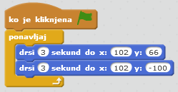

Premikanje figure2
Koda s hroščem |  | Popravljena koda
Figura2 se le enkrat premakne v desno in nato še v levo. V navodilih piše, da se mora Figura2 (modri kvadratek) ves čas premikati levo-desno, zato dodamo neskončno zanko.

Slide 4
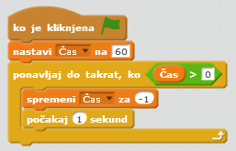
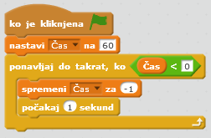
Merjenje časa
Koda s hroščem |  | Popravljena koda
Zanka ponavljaj do takrat, ko, se izvaja, dokler pogoj ni izpolnjen. Ker v kodi s hroščem Čas (60) večji kot 0, pogoj je izpolnjen, se ukazi znotraj zanke ne izvršijo in čas se ne odšteva.
Če spremenimo primerjalni operator v manjše (<), program vsako sekundo odšteje vrednost 1 v spremenljivki Čas.

Slide 5
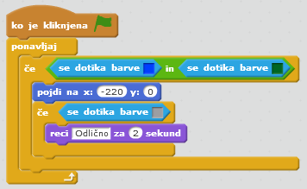

Napačen Booleanov operator
Koda s hroščem |  | Popravljena koda
Pogoj v ČE stavku ne more biti nikoli izpolnjen, ker preverja ali se figura dotika modre barve IN hkrati zelene.
Pravilno bi bilo, da je pogoj izpolnjen če se figura dotika modre ALI zelene barve.

Slide 6


Dotik rdečega kvadrata
Koda s hroščem |  | Popravljena koda
Kadar se maček dotakne rdeče barve (rdečega kvadrata) mora reči: "Odlično".
V pogoju je določena siva barva.

Slide 7


Premikanje navzgor
Koda s hroščem |  | Popravljena koda
Maček bi se moral premikati navzgor ob kliku na puščico GOR.
V kodi s hroščem se maček premakne navzgor če pritisnemo preslednico.

Slide 8
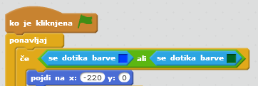
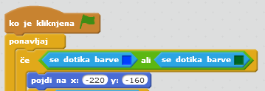
Napačne koordinate
Koda s hroščem |  | Popravljena koda
Ko se maček dotakne modre ali zelene barve se mora premakniti na točko x:-220 y:-160.
Trenutno je y koordinata napačno nastavljena (0 namesto -160).

Slide 9
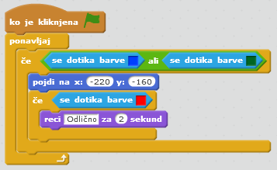
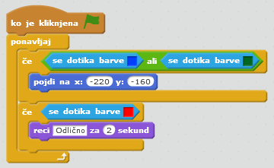
Napačna struktura
Koda s hroščem |  | Popravljena koda
Zanka če se dotika rdeče barve je vgnezdena znotraj zanke če se dotika modra ali zelene barve. To je nelogično in maček nikoli ne bo rekel odlično, saj se ne more hkrati dotikati modre in rdeče barve.
Zanko če se dotika rdeče barve premaknemo.

